Slide 1

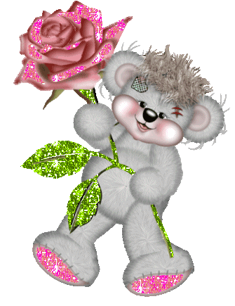
Por Tu Amistad

Slide 2

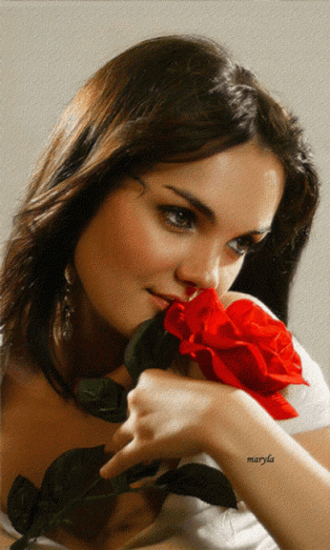
A ti, que sin saber quien era…un buen día decidiste incluirme en tu lista de amigos-(as).

Slide 3
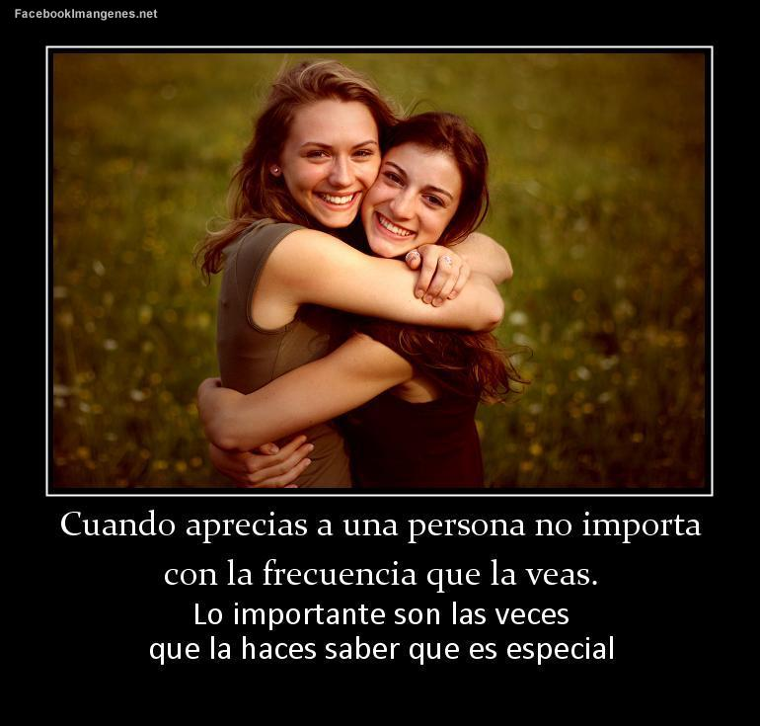
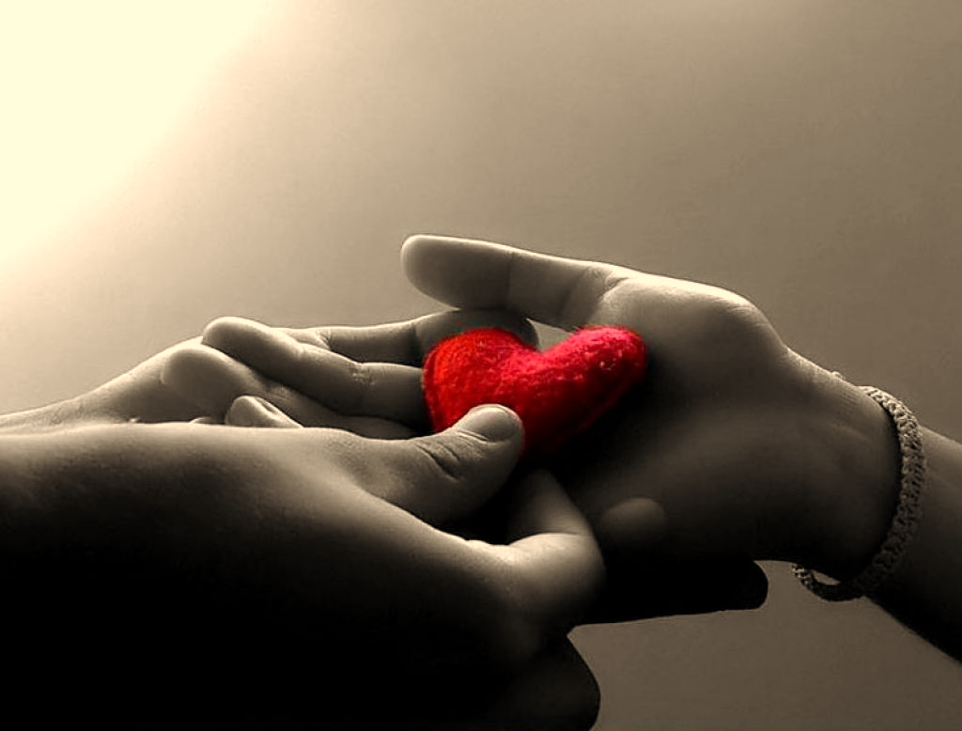
A ti…que sin importarte quien soy…como soy…y de donde vengo…me abriste tu corazón y me brindaste lo más preciado que un ser humano pueda dar…su AMISTAD

Slide 4

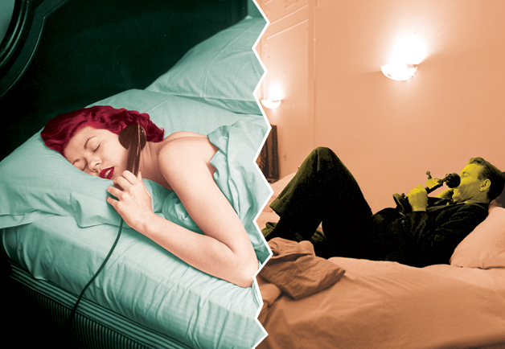
A ti…que me llamas amigo…que me envías imágenes…besos…abrazos y mensajes..

Slide 5
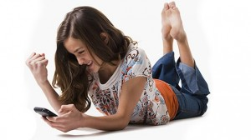

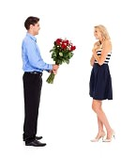
A ti quiero decirte…GRACIAS…GRACIAS

Slide 6

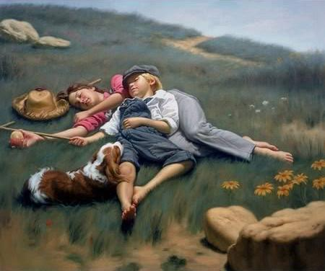
Por estar en mi vida…

Slide 7
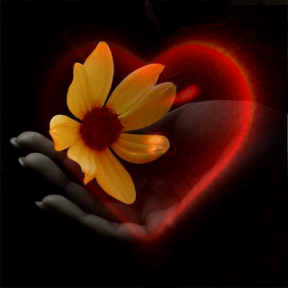
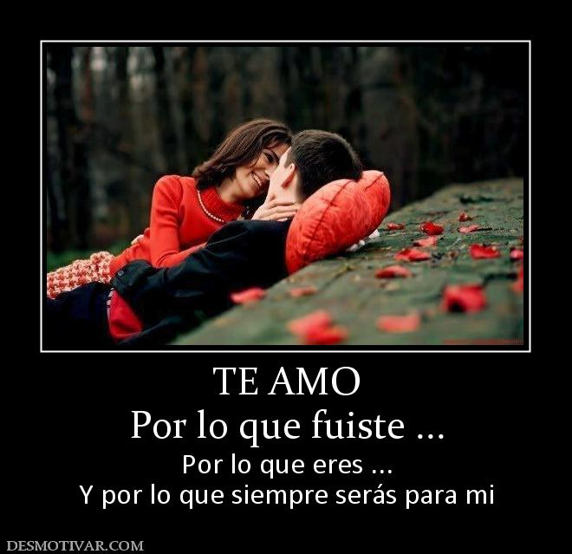
Por ocupar mi corazón

Slide 8
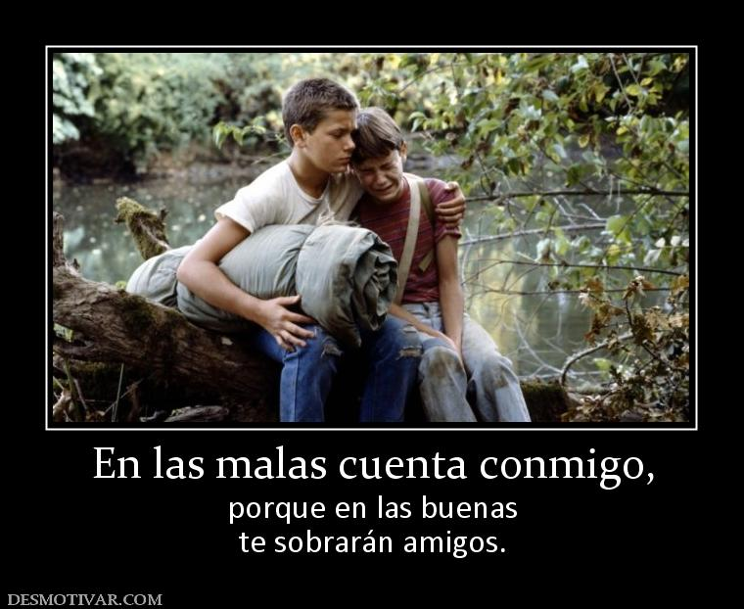
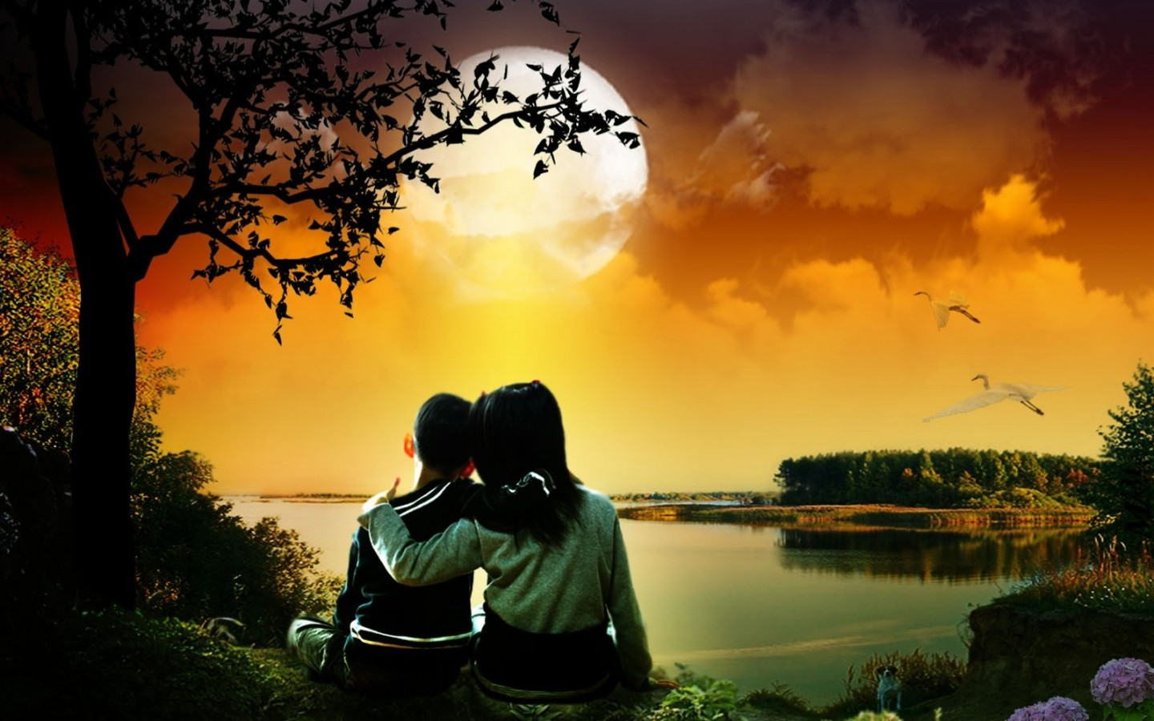
A ti ,por darme calor,cariño,pero sobre todo gracias por ser mi amiga.(o)..BENDICIONES.....﻿

Slide 9
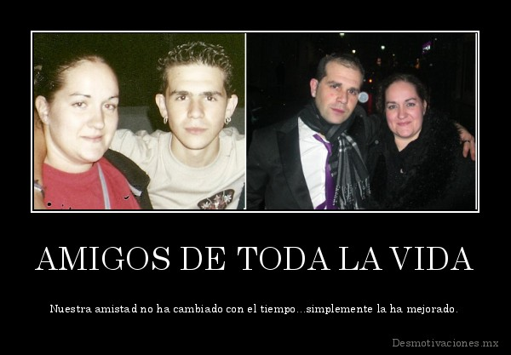

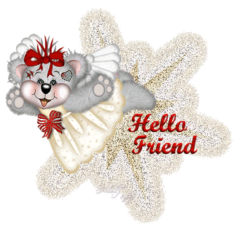
La amistad no es de quien has conocido más tiempo. Se trata de quien llegó y nunca se alejo de tu lado

Slide 10
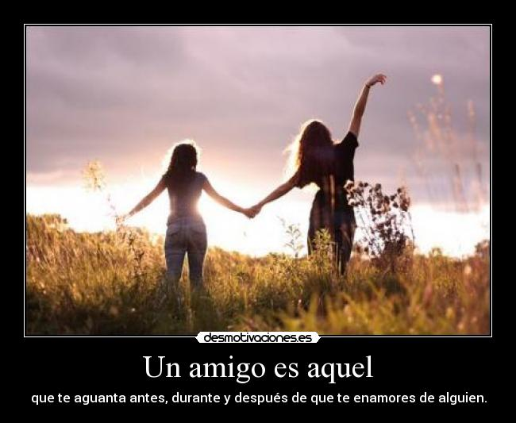
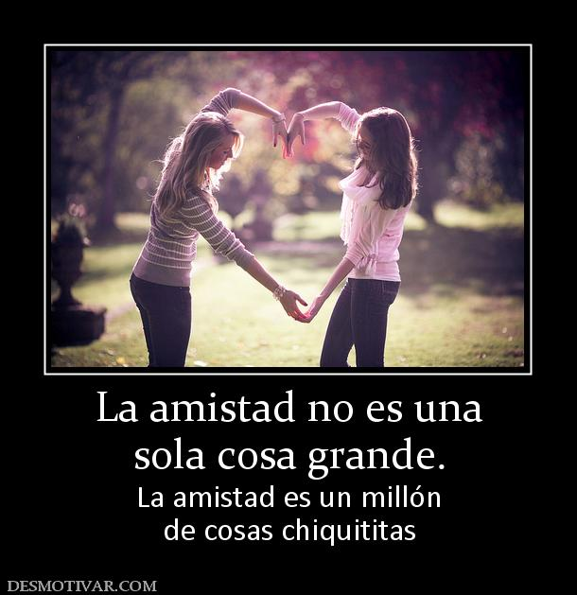
La amistad verdadera puede tener muchas comas, pero nunca un punto final

Slide 11




Gracias por
Brindarme el maravilloso
Reglo de tu
Amistad

Slide 12




Diseño: Amore
Tema: Por tu Amistad
Música : Los Amigos Así
Interprete: José Luis Rodríguez
Amore
Yolanda violeta

Slide 13



Accede a la sección que desees desde aquí:
Propia Creación
De la Red
Dedicatorias | Fechas Especiales | Graciosos
Historia y Arte | Lugares | Musicales
Naturaleza y Ciencias | Política | Reflexión
Religiosos | Románticos | Salud
Dedicatorias | Fechas Especiales | Graciosos
Historia y Arte | Lugares | Musicales
Naturaleza y Ciencias | Política | Reflexión
Religiosos | Románticos | Salud
Si deseas recibir pps periódicamente en tu correo electrónico subscríbete aquí:

